Slide 1
UNIDAD 13
EL BUS I2C

Slide 2
Objetivo y Programa y de la Unidad 13
Proporcionar las ideas y esenciales y ejemplos que permiten a Arduino comunicarse con cualquier tipo de dispositivo o periférico
Objetivo de la presentación
Programa de la presentación
Explicar qué es la Comunicación y especialmente la Comunicación vía Serie
Presentar las Funciones de Programación de Comunicación utilizadas en esta unidad (principios básicos)
Presentar las Funciones de Programación de Transmisión de Datos utilizadas en esta unidad (principios básicos)
Presentar las Funciones de Programación de Recepción de Datos utilizadas en esta unidad (principios básicos)
Presentar Otras Funciones Generales
Área de prácticas
2

Slide 3
Introducción
Los controladores actuales integran circuitos electrónicos especiales diseñados expresamente para comunicarse con el mundo exterior vía serie, bit tras bit.
USART
SSP
Protocolos de comunicación
I2C
El 1-wire
3

Slide 4
Protocolo I2C
Es desarrollado por Philips en la década de los 90, ante la necesidad de interconectar diferentes circuitos integrados entre sí, en un mismo equipo o aparato comercial como pueden ser Receptores de Radio y TV, Vídeo
reproductores/grabadores, DVDs, equipos de música, etc…
Hoy en día se ha convertido en todo un estándar
Más información: http://www.nxp.com/products/interface_and_connectivity/i2c/
4

Slide 5
EL BUS I2C
Un “bus” es un conjunto de una o varias patillas o señales eléctricas que son compartidas por uno o varios dispositivos para intercambiar información.
En el caso del I2C se emplean únicamente dos señales o patillas
NOMBRE | DESCRIPCIÓN
SCL | Señal de reloj o sincronismo. En el caso del Master o Host siempre es de salida. En los Slave siempre es de entrada.
SDA | Señal de datos. Es bidireccional. Los datos pueden circular desde el Master hacia el Slave o viceversa.
5

Slide 6
CARACTERÍSTICAS DEL BUS I2C
Emplea dos únicas señales, SCL y SDA, para la transferencia de información.
Son en colector abierto por lo que siempre deben estar conectadas a +V mediante sendas resistencias pull-up.
Velocidad de transferencia estándar de 100 Kbits/segundo. Puede haber dispositivos que trabajen con hasta 3 Mbits.
Transferencia de datos orientados el byte. Siempre se transfieren una o más palabras de 8 bits.
Sistema “Multimaster”. Aunque no será nuestro caso, en un mismo bus (SCL, SDA) pueden convivir varios controladores Masters o Host además de, por supuesto, varios Slave.
Todos los dispositivos Slave disponen de una dirección asignada en fábrica que
los hacen únicos dentro de un mismo bus.
En un mismo bus no pueden convivir dos dispositivos Slave con una misma
dirección.
El Master o Host utiliza esa dirección para seleccionar al dispositivo Slave con
el que desea establecer la comunicación.
6

Slide 7
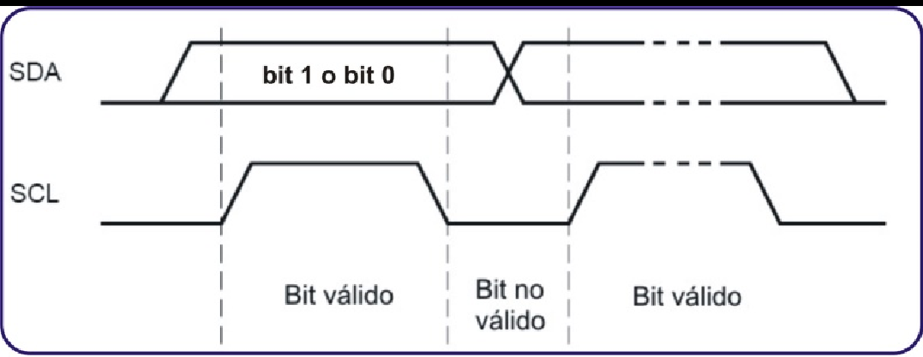
TERMINOLOGÍA DEL BUS I2C
Transferencia del bit:
El protocolo I2C consiste en una comunicación síncrona.
7

Slide 8
TERMINOLOGÍA DEL BUS I2C
Condición Start/Stop:
Toda transferencia la inicia el Host enviando una secuencia o condición de inicio o Start (S) y finaliza con otra de Stop (P).
8

Slide 9
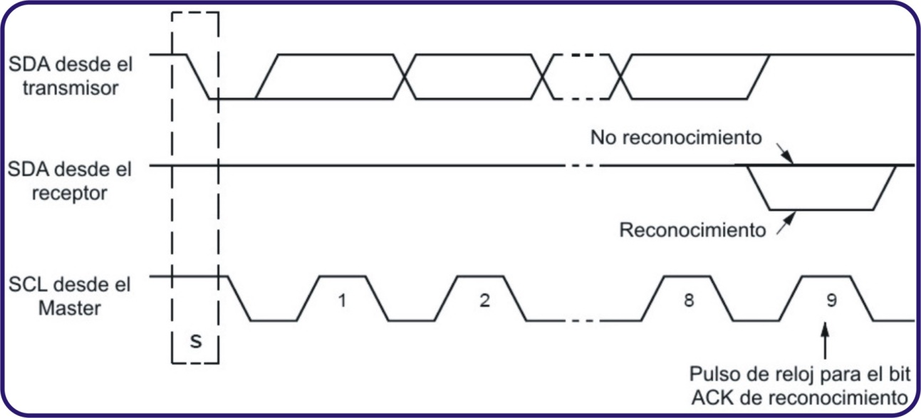
TERMINOLOGÍA DEL BUS I2C
Bit de reconocimiento:
Por cada byte (8 bits) que se transmite se espera a recibir un bit de reconocimiento (ACK/NACK) como se muestra en la figura.
9

Slide 10
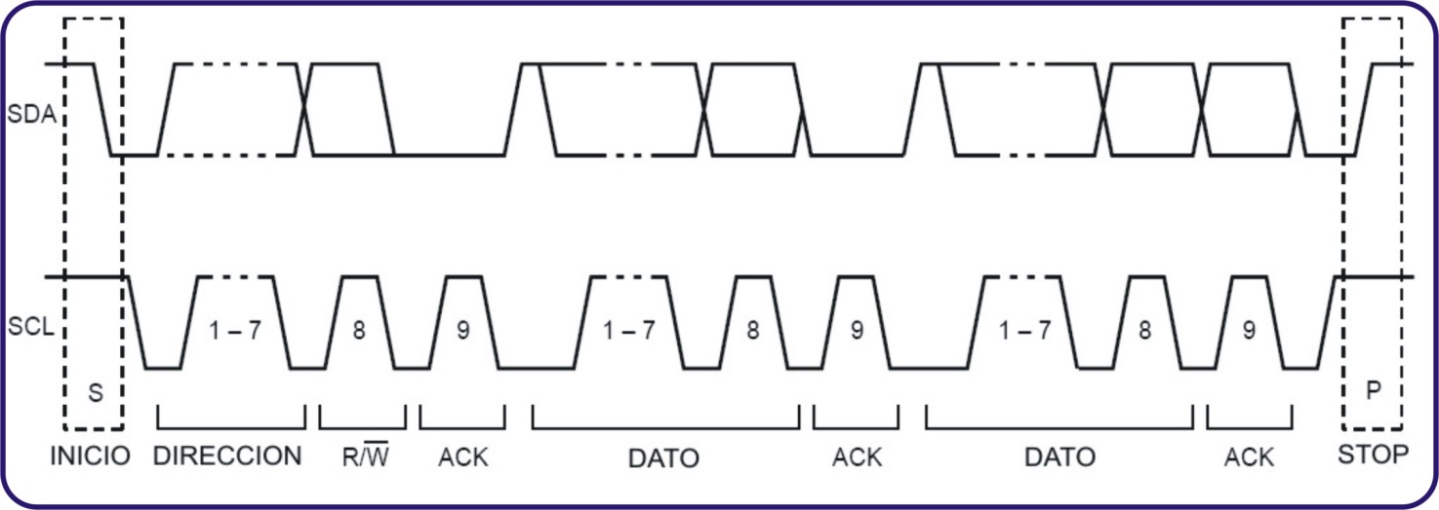
TERMINOLOGÍA DEL BUS I2C
La trama I2C:
Toda transferencia I2C consiste en una trama de uno o varios bytes
10

Slide 11
LA LIBRERÍA WIRE
Las funciones que contiene se encargan de manejar adecuadamente los circuitos electrónicos (hardware) integrados en el controlador Arduino para implementar lo que al principio de esta Unidad 7 denominábamos como “SSP” (Synchronous Serial Port – Puerta Serie Síncrona). La librería “Wire” se instaló directamente junto con el entorno de trabajo (IDE) del Arduino.
Función: Wire.begin()
Sintaxis: Wire.begin(dirección);
dirección: Es un número entero de 7 bits (de 0 a 128) opcional. Si no se indica se considera que el dispositivo, en este caso el Arduino NANO, actuará como Master o Host. Si se indica, ése número representa la dirección. Se supone que en este caso el Arduino NANO trabajará como esclavo o slave.
En el caso del Arduino NANO las patillas A4 y A5 se convierten en las señales SDA y SCL respectivamente, y no debes conectar en ellas ningún otro tipo de dispositivo.
11

Slide 12
LA LIBRERÍA WIRE
Función: Wire.beginTransmission()
Sintaxis: Wire.beginTransmission(dirección)
dirección: Es un número entero de 7 bits (de 0 a 128) que representa la dirección del Slave con el que se quiere dialogar.
Función: Wire.write()
Sintaxis:Wire.write(valor)
Sintaxis:Wire.write(cadena)
Sintaxis:Wire.write(array, n)
valor: Es un dato o valor de un byte (8 bits)
cadena: Es una cadena de caracteres de varios bytes
array: Nombre del array que contiene los bytes a transmitir
n: Número de bytes del array que se van a transmitir
12

Slide 13
LA LIBRERÍA WIRE
Función: Wire.endTransmission()
Sintaxis:Wire.endTransmission(modo)
modo: puede ser TRUE o FALSE. Con TRUE se genera la condición de stop (P). Con FALSE se genera la condición de reinicio (S) que precisan algunos dispositivos I2C. Es opcional. Si no se indica nada se considera TRUE por defecto.
Devuelve: La función devuelve los siguientes códigos de error para su evaluación:
0: Transferencia correcta
1: Exceso de datos en el buffer de transmisión
2: Se recibe NACK al transmitir la dirección del Slave
3: Se recibe NACK al transmitir un dato al Slave
4: Otro tipo de error desconocido
13

Slide 14
LA LIBRERÍA WIRE
Función: Wire.requestFrom()
Sintaxis: Wire.requestFrom(dirección, n, modo)
dirección: Es un número entero de 7 bits (de 0 a 128) que representa la dirección del Slave al que se le solicita la información.
n: Número de bytes que se esperan recibir.
modo: Puede ser TRUE o FALSE. Con TRUE se genera la condición de stop (P) una vez recibidos todos los bytes. Con FALSE se genera la condición de reinicio (S) que precisan algunos dispositivos I2C. Es opcional. Si no se indica nada se considera TRUE por defecto.
14

Slide 15
LA LIBRERÍA WIRE
Función: Wire.available()
Sintaxis: Wire.available()
Función: Wire.read()
Sintaxis: Wire.read().
Función: Wire.onReceive ()
Sintaxis: Wire.onReceive(función).
función: Es el nombre de la función que debe ejecutar el Slave cada vez que el Master le transmita un dato. Normalmente esa función se encargará de leer los bytes que el Master le va escribiendo.
Función: Wire.onRequest ()
Sintaxis: Wire.onRequest(función).
función: Es el nombre de la función que debe ejecutar el Slave cada vez que el Master le solicita datos. Normalmente esa función se encarga de transmitir los bytes solicitados.
15

Slide 16
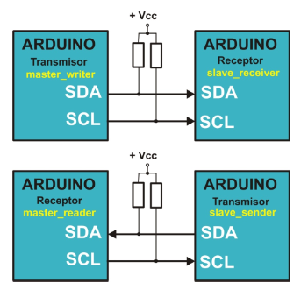
LA LIBRERÍA WIRE
Antes de empezar:
Observa algunos de los ejemplos que incluye la librería:
master_writer: configura al Arduino como un dispositivo I2C Master transmisor de datos.
slave_receiver: configura al Arduino como un Slave receptor de datos.
master_reader: configura al Arduino como un Master receptor de datos.
slave_sender: configura al Arduino como un Slave transmisor de datos.
16

Slide 17
DISPOSITIVOS BUS I2C
EL MEDIDOR ULTRASÓNICO DE DISTANCIAS SRF02
Principios de funcionamiento
A partir de los 20 KHz.
Una cápsula emite una señal ultrasónica. Esta rebota con un objeto (p.e. una pared) y se produce un eco que retorna al medidor. Simplemente hay que medir el tiempo transcurrido entre que se emite la señal y se recibe el eco del retorno.
Las ondas ultrasónicas se desplazan a la velocidad del sonido. Esta velocidad es de 343 m/s en el aire, al nivel del mar, con una temperatura de 20ºC y una humedad relativa del 50%.
Distancia | Tiempo | Descripción
1 cm | 0.00002915 “ = 0.02915 mS = 29.15 µS | (1 / 343) / 100
1 m | 0.002915 ” = 2.915 mS = 2915 µS | 1 / 343
1 Km | 2.915 “ = 2915 mS = 2915000 µS | (1 / 343) * 1000
17

Slide 18
DISPOSITIVOS BUS I2C
SRF02 – CARACTERÍSTICAS Y CONEXIONES
Características importantes:
Rango de medida: de 16 cm a 6 m (en teoría)
Alimentación: + 5 V a 4 mA
Frecuencia ultrasónica: 40 MHz
Dimensiones: 24 mm x 20 mm x 17 mm
Control automático de ganancia
Conexión con el Host: vía I2C o vía Serie
No precisa calibración
Resultados en: μS, centímetros o pulgadas
Dirección Slave por defecto 224 (0xE0). Se puede configurar una de entre 16direcciones diferentes.
18

Slide 19
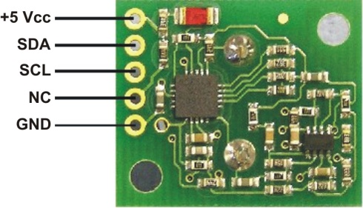
DISPOSITIVOS BUS I2C
SRF02 – CARACTERÍSTICAS Y CONEXIONES
El SRF02 actúa como un dispositivo I2C Slave e incluye su propio controlador encargado de realizar las medidas y calibraciones oportunas, para luego transmitir los resultados al controlador Host, nuestro Arduino. Estas son sus conexiones eléctricas:
PIN | NOMBRE | DESCRIPCIÓN
1 | +5v Vcc | Tensión de alimentación de 5 V
2 | SDA | Línea de datos del bus I2C
3 | SCL | Línea de reloj del bus I2C
4 | NC | No conectada
5 | GND | Tierra de alimentación
19

Slide 20
DISPOSITIVOS BUS I2C
SRF02 – REGISTROS INTERNOS
Resumen de los registros internos del SRF02:
REGISTRO | LECTURA | ESCRITURA
0 | VERSIÓN DEL FIRMWARE INTERNO DEL DISPOSITIVO I2C | Registro de comandos
1 | NO USADO. SE LEE 0X80 | No disponible
2 | BYTE DE MÁS PESO DE LA MEDIDA | No disponible
3 | BYTE DE MENOS PESO DE LA MEDIDA | No disponible
4 | BYTE DE MÁS PESO DE LA DISTANCIA MÍNIMA | No disponible
5 | BYTE DE MENOS PESO DE LA DISTANCIA MÍNIMA | No disponible
20

Slide 21
DISPOSITIVOS BUS I2C
COMANDO |  | DESCRIPCIÓN
Dec. | Hex.
80 | 0X50 | Inicia una medida real. El resultado se ofrece en pulgadas
81 | 0X51 | Inicia una medida real. El resultado se ofrece en centímetros
82 | 0x52 | Inicia una medida real. El resultado se ofrece en microsegundos
86 | 0X56 | Inicia una medida falsa. El resultado se ofrece en pulgadas
87 | 0x57 | Inicia una medida falsa. El resultado se ofrece en centímetros
88 | 0x58 | Inicia una medida falsa. El resultado se ofrece en microsegundos
92 | 0x5C | Transmite un burst o tren de 8 pulsos a 40 KHz. No realiza medida alguna
96 | 0X60 | Fuerza un reinicio del SRF02, como si se conectara la alimentación
160 | 0xA0 | Cambio de la dirección I2C, secuencia 1
165 | 0xA5 | Cambio de la dirección I2C, secuencia 2
170 | 0xAA | Cambio de la dirección I2C, secuencia 3
21

Slide 22
DISPOSITIVOS BUS I2C
Medida real:
Permite medir la distancia del SRF02 respecto a un objeto. El dispositivo emite una señal ultrasónica compuesta de un tren de 8 pulsos (burst) a 40 KHz.
Medida Falsa:
Detecta y mide las señales o burst emitidas por otros dispositivos SRF02. Imagina un entorno donde hay varios sensores SR02. El resultado lo puede ofrecer en pulgadas, centímetros o microsegundos
Burst:
No realiza ninguna medida. Se emplea como señal de aviso o sincronismo en un entorno donde haya varios sensores SRF02.
Reinicio:
Realiza las tareas iniciales de ajuste y calibración.
22

Slide 23
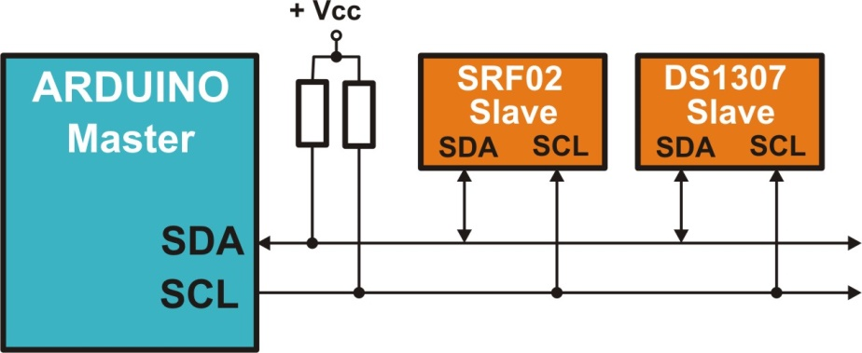
DISPOSITIVOS BUS I2C
EL RELOJ/CALENDARIO DE TIEMPO REAL DS1307
Contiene un reloj/calendario en tiempo real completo.
23

Slide 24
DISPOSITIVOS BUS I2C
CARACTERÍSTICAS DEL DS1307:
Reloj en tiempo real con segundos, minutos, horas, día de la semana, día del mes, mes, y año.
Ajuste de años bisiestos hasta el año 2099.
56 bytes de memoria RAM alimentada por pila o batería externa (no volátil).
Interface I2C con el Host o Master.
Señal de salida de onda cuadrada programable.
Detección de falta de alimentación y conmutación automática con batería externa.
Alimentado desde la batería el consumo es menor de 500 nA. El reloj sigue su curso y los datos de la memoria RAM se mantienen.
Encapsulado en un circuito de 8 patillas.
24

Slide 25
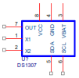
DISPOSITIVOS BUS I2C
ENCAPSULADO Y PATILLAJE DEL DS1307 :
Nº | NOMBRE | DESCRIPCIÓN
1 | X1 | Conexión a un cristal externo de cuarzo de 32,768 KHz
2 | X2 | Conexión a un cristal externo de cuarzo de 32,768 KHz
3 | VBAT | Entrada de tensión auxiliar de 3V desde una pila o batería externa
4 | GND | Tensión GND de alimentación principal
5 | SDA | Línea de datos del bus I2C
6 | SCL | Línea de reloj del bus I2C
7 | SQWE/OUT | Salida de señal de onda cuadrada
8 | VCC | Tensión de +5V de alimentación principal
25

Slide 26
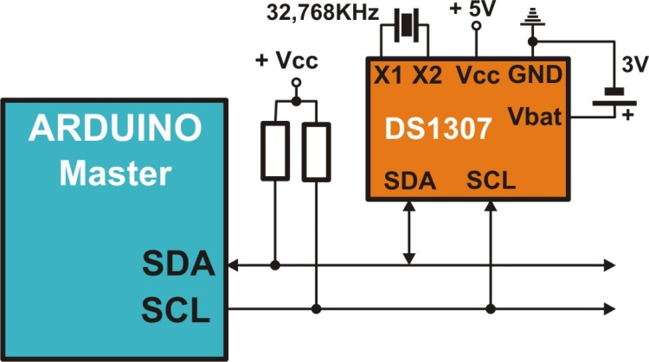
DISPOSITIVOS BUS I2C
Registros internos del DS1307 REAL-TIME
26

Slide 27
DISPOSITIVOS BUS I2C
Registros Internos:
27

Slide 28
DISPOSITIVOS BUS I2C
Registros Internos:
28

Slide 29
DISPOSITIVOS BUS I2C
Ejemplos de Registros Internos:
Caso 1: Tenemos 45 minutos y 18 segundos
Caso 2: Tenemos 21 horas, 35 minutos y 23 segundos
Caso 3: Considerando que el lunes es el día 1 de la semana, nos encontramos a jueves 12 de marzo de 2015
Caso 4: Se desea que la patilla SQW/OUT se ponga a nivel lógico “1”
Caso 5: Se desea sacar una señal de onda cuadrada de 8192 Hz por la patilla SQW/OUT
NUMERO DE REGISTRO | BINARIO BCD | Dec. | Hex.
29

Slide 30
DISPOSITIVOS BUS I2C
El DS1307
Tramas de ejemplo:
Escritura del Master sobre el DS1307
Lectura del Master desde el registro actual del DS1307
30

Slide 31
DISPOSITIVOS BUS I2C
Lectura del Master desde el registro indicado del DS1307
31

Slide 32
DISPOSITIVOS BUS I2C
LIBRERÍA DS1307 THE DS1307
Función: setRegister()
Sintaxis: setRegister(n, valor);
n: Nº de registro interno del DS1307 que se quiere escribir (entre 0 y 63).
valor: Valor a guardar en el registro seleccionado (entre 0 y 255)
Función: setBCDtoRegister()
Sintaxis: setBCDtoRegister (n, valor).
n: Nº de registro interno del DS1307 que se quiere escribir (entre 0 y 63).
valor: Valor BCD a guardar en el registro seleccionado (entre 0 y 99).
32

Slide 33
DISPOSITIVOS BUS I2C
Función: getRegister()
Sintaxis: getRegister(n);
n: Nº de registro interno del DS1307 que se quiere leer (entre 0 y 63).
Función: resume()
Sintaxis: resume ().
Función: standby()
Sintaxis: standby ().
33

Slide 34
DISPOSITIVOS BUS I2C
THE DS1307 THE DS1307 LIBRARY
The getDate() FUNCTION:
Syntax: getDate(buffer).
buffer: seven position byte array that carries the date and time contained in the DS1307:
Buffer | Description
Buffer[0] | seconds (0-59)
Buffer[1] | minutes (0-59)
Buffer[2] | hours (1-12 o 0-23)
Buffer[3] | day of the week (1-7)
Buffer[4] | day of the month (1-31)
Buffer[5] | month (1-12)
Buffer[6] | year (0-99)
34

Slide 35
DISPOSITIVOS BUS I2C
Función: setSeconds()
Sintaxis: setSeconds(v).
v: Nuevo valor entre 0 y 59 para los segundos.
Función: setMinutes()
Sintaxis: setMinutes(v).
v: Nuevo valor entre 0 y 59 para los minutos.
Función: setHours()
Sintaxis: setHours(v).
v: Nuevo valor entre 1 y 12 o entre 0 y 23 para las horas.
35

Slide 36
DISPOSITIVOS BUS I2C
Función: setDow()
Sintaxis: setDow(v).
v: Nuevo valor entre 1 y 7 para el día de la semana.
Función: setData()
Sintaxis : setData(v).
v: Nuevo valor entre 1 y 31 para el día del mes.
Función: setMonth ()
Sintaxis : setMonth(v).
v: Nuevo valor entre 1 y 12 para el mes.
Función: setYear()
Sintaxis : setYear(v).
v: Nuevo valor entre 0 y 99 para el año.
36

Slide 37
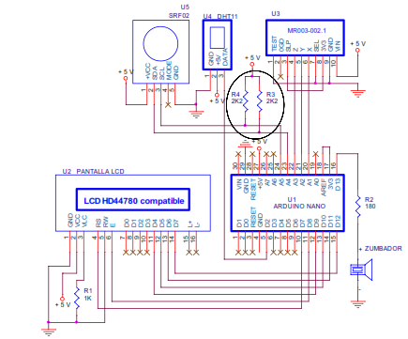
EL BUS I2C – ÁREA DE PRÁCTICAS
EJEMPLO 1: VERSIÓN DEL FIRMWARE
Sobre la pantalla LCD se visualiza la versión del firmware que controla el medidor SRF02.
37

Slide 38
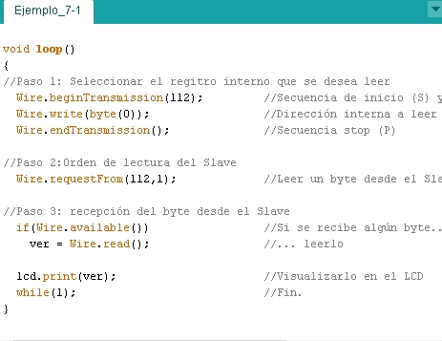
EL BUS I2C – ÁREA DE PRÁCTICAS
EJEMPLO 1: VERSIÓN DEL FIRMWARE
En Arduino NANO las entradas analógicas A5 y A4 se comportan también como las señales SCL y SDA respectivamente del bus I2C. Se conectan con las resistencias pull-up R3 y R4 y con las patillas SCL y SDA del medidor SRF02.
38

Slide 39
EL BUS I2C – ÁREA DE PRÁCTICAS
EJEMPLO 2: DISTANCIA
En la pantalla se visualiza la distancia que hay entre el sensor y un objeto.
Paso 1: Se inicia la comunicación con el Slave SRF02 seleccionando el registro de comandos nº 0 donde se escribe el valor 81. Este comando inicia una nueva medida de la distancia expresada en centímetros.
Paso 2: Ciclo de espera. El SRF02 necesita de un mínimo de 65 mS para obtener la medida de la distancia recién iniciada.
Paso 3: Seleccionar el primer registro donde se guarda el resultado de la medida. En el registro nº 2 se obtiene el byte de más peso y en el nº 3 el byte de menos peso.
Paso 4: Orden de lectura de los dos bytes que expresan el resultado de la medida y que se encuentra en los registros nº 2 y nº 3.
Paso 5: Se leen ambos bytes y se fusionan para formar un número entero de 16 bits. Es el resultado que se visualizará en la pantalla LCD.
39

Slide 40
EL BUS I2C – ÁREA DE PRÁCTICAS
EJEMPLO 3: MÁS DISTANCIAS
El SRF02 proporcionará los resultados en centímetros, pulgadas y microsegundos, que serán visualizados en la pantalla LCD.
medir(cm): Realiza la medida en centímetros.
medir(in): Realiza la medida en pulgadas (inches).
medir(uS): Realiza la medida en microsegundos.
Analiza el siguiente fragmento del programa:
40

Slide 41
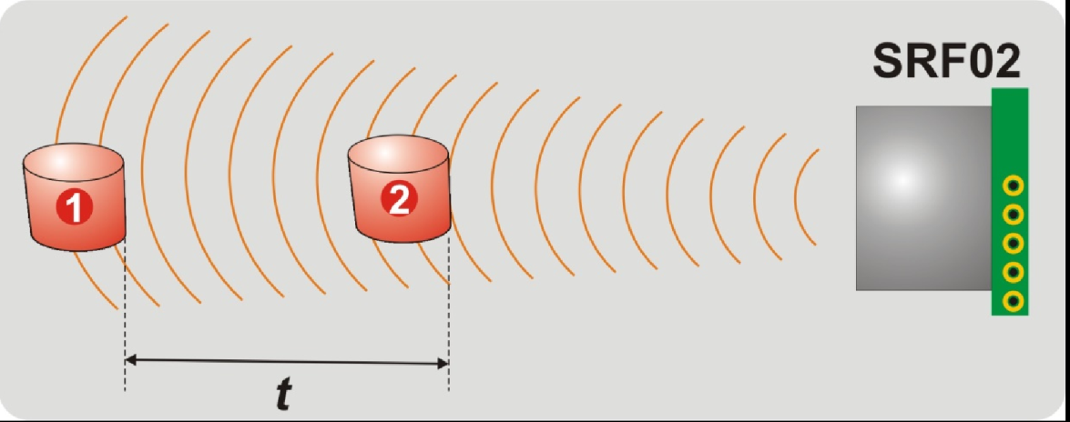
EL BUS I2C – ÁREA DE PRÁCTICAS
EJEMPLO 4: SISTEMA ANTICOLISIÓN
Se trata de ir detectando la distancia del sensor SRF02 respecto a un objeto u obstáculo. Según se va reduciendo la distancia, y se alcanzan determinados límites, el piezoeléctrico conectado en la patilla de salida D13 va emitiendo una señal sonora de diferentes frecuencias a modo de aviso.
EJEMPLO 5: DETECTOR DE VELOCIDAD
Ejemplo experimental, que si bien es complicado comprobar su exactitud, si te puede dar una idea básica de cómo es un detector de velocidad.
41

Slide 42
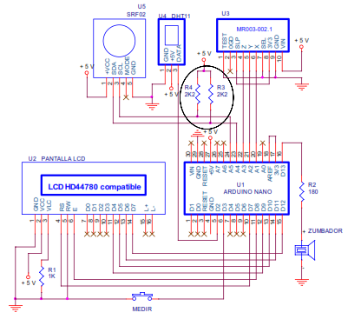
EL BUS I2C – ÁREA DE PRÁCTICAS
EJEMPLO 6: MEDIDOR DE ÁREAS
Estos medidores pueden emplear los ultrasonidos o la luz láser para medir las distancias. En nuestro caso, cómo no, vamos a emplear el medidor ultrasónico SRF02.
42

Slide 43
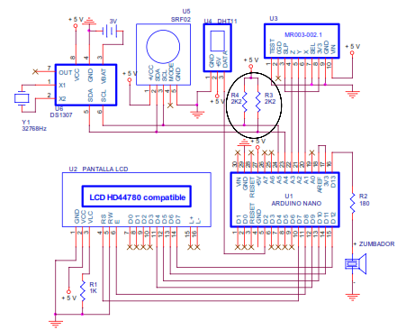
EL BUS I2C – ÁREA DE PRÁCTICAS
EJEMPLO 7: RELOJ EN TIEMPO REAL
Se van a leer los 7 primeros registros internos para extraer de ellos y visualizar las horas, minutos y segundos que haya en ese momento.
43

Slide 44
EL BUS I2C – ÁREA DE PRÁCTICAS
EJEMPLO 8: RELOJ/CALENDARIO 1ª PARTE
Como si fuera una continuación del ejemplo anterior, en este se visualiza en el LCD la fecha y la hora. Para ello se han creado dos nuevas funciones que podrás usar en posteriores proyectos o aplicaciones: visuFecha() y visuHora().
44

Slide 45
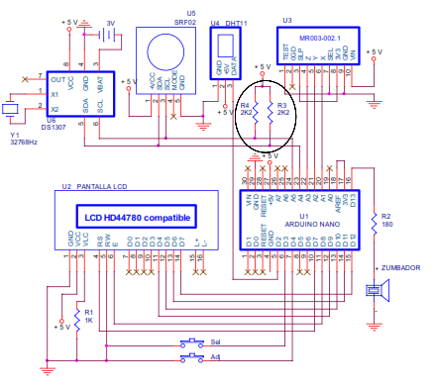
EL BUS I2C – ÁREA DE PRÁCTICAS
EJEMPLO 9: RELOJ/CALENDARIO 2ª PARTE
El ejemplo utiliza las funciones visuFecha() y visuHora() anteriores para implementar un reloj/calendario completo con posibilidad de ajustar cualquiera de los siguientes campos: día de la semana, día del mes, mes, año, horas y minutos.
45

Slide 46
EL BUS I2C – ÁREA DE PRÁCTICAS
EJEMPLO 10: CARTEL PUBLICITARIO
Mediante el protocolo I2C accedes al reloj/calendario DS1307 para extraer la fecha y la hora. Por otra parte, mediante el protocolo 1-wire, vas a comunicar con el sensor DHT11 de la unidad anterior para obtener la temperatura ambiente y la humedad relativa.
46

Slide 47
UNIDAD 13 EL BUS I2C
GRACIAS

